Slide 1



Tiết 3

Slide 2












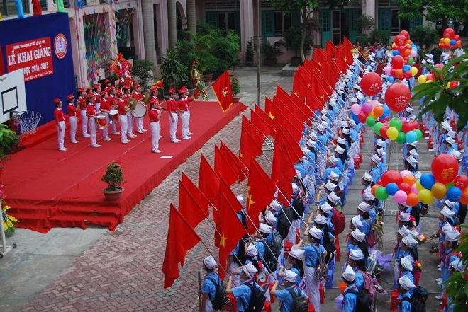







NGHE - VIẾT

Slide 3
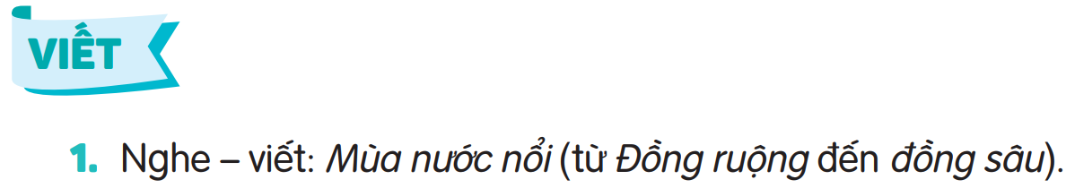
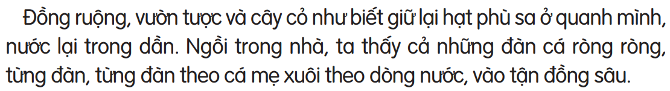


Slide 4
Hướng dẫn chính tả
ruộng
trong
sa
xuôi
ròng
sâu

Slide 5

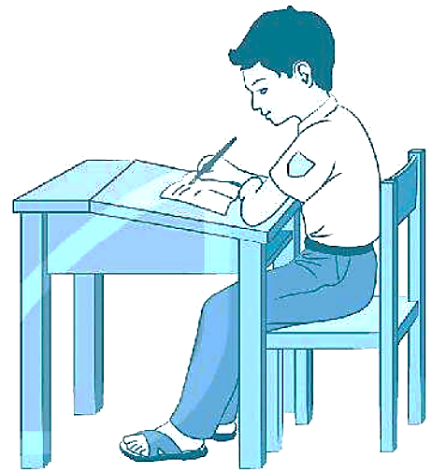
GV kiểm tra tư thế ngồi viết, cầm bút.

Slide 6
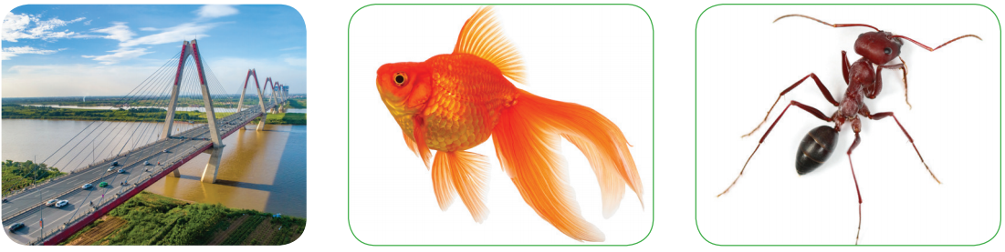
2. Tìm tên sự vật có tiếng bắt đầu bằng c hoặc k.
cây cầu
con cá
con kiến

Slide 7
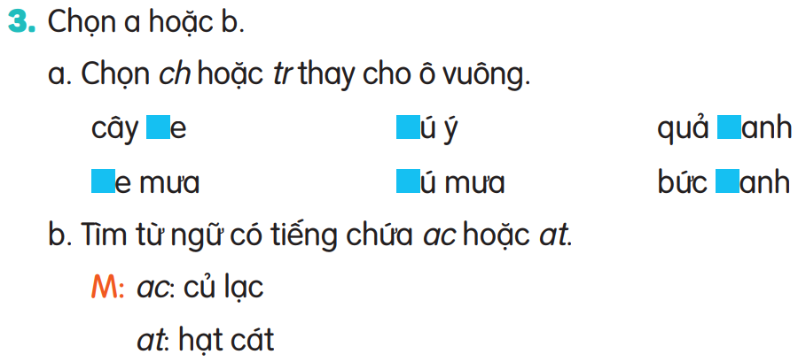
tr
tr
ch
ch
ch

Slide 8
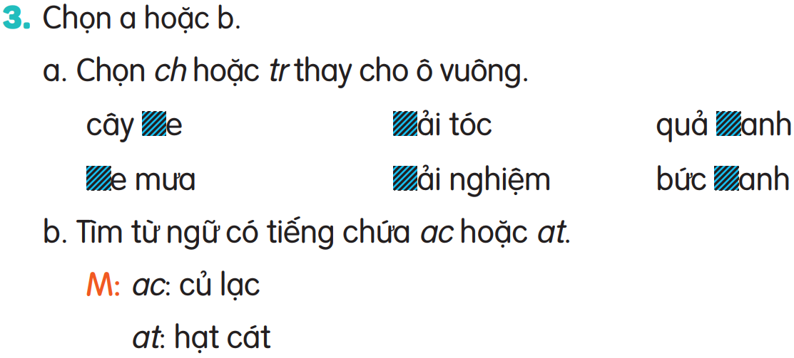
tr
ch
ch
ch
tr
tr

Slide 9

Tiết 4

Slide 10


Slide 11
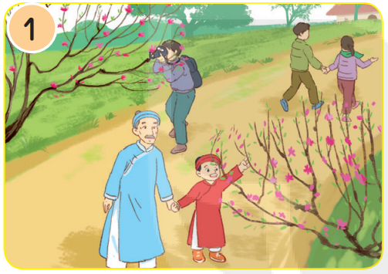
Mùa | Đặc điểm
Mùa xuân | ấm áp, nắng nhẹ cây cối đâm chồi nảy lộc, nhiều loài hoa nở (hoa đào, hoa mai…)

Slide 12
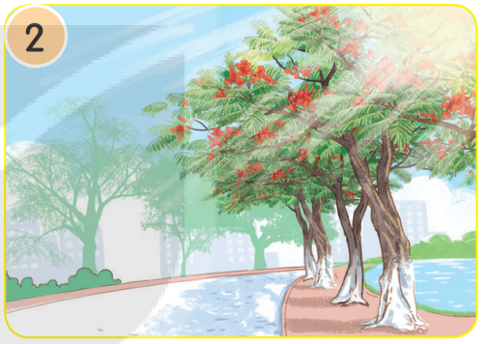
Mùa | Đặc điểm
Mùa hạ | - nóng bức, oi ả, nắng gắt/ chói chang; có mưa rào - cây xanh lá, nhiều quả chín

Slide 13
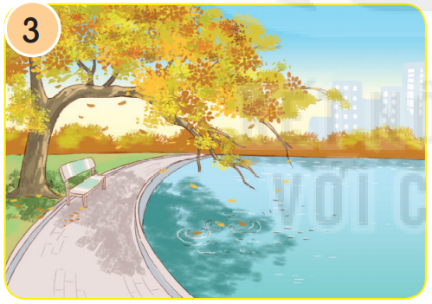
Mùa | Đặc điểm
Mùa thu | - lành lạnh (se lạnh), bầu trời trong xanh, nắng nhẹ, gió nhẹ (gió heo may) - một số cây thưa lá/ rụng lá, một số cây lá úa vàng

Slide 14
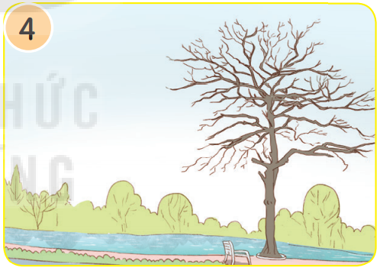
Mùa | Đặc điểm
Mùa đông | - lạnh, khô hanh, rét buốt, ít mưa, mưa phùn gió bấc, trời u ám - một số loài cây trơ cành, trụi lá

Slide 15
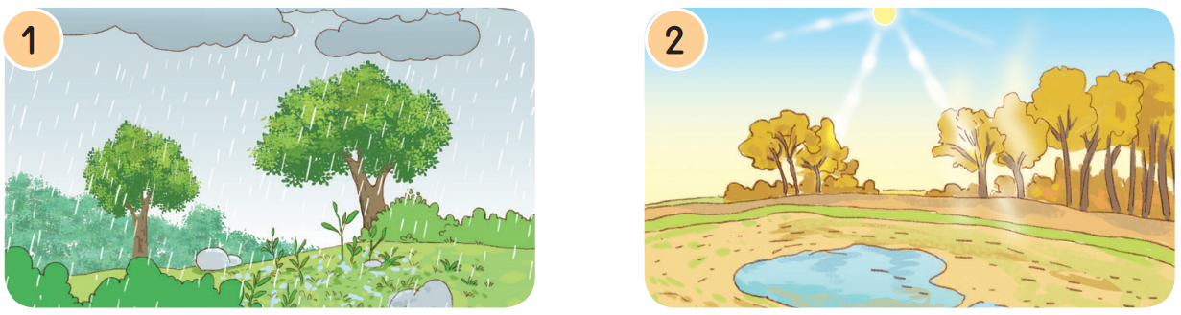

Slide 16
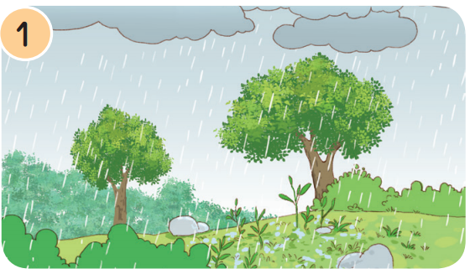
Mùa | Đặc điểm
Mùa mưa | - mưa nhiều, mát mẻ, mưa đến rất nhanh và đi cũng rất nhanh, vừa mưa đã nắng; đôi khi mưa rả rích kéo dài cả ngày;… cây cối tươi tốt, mơn mởn,…

Slide 17
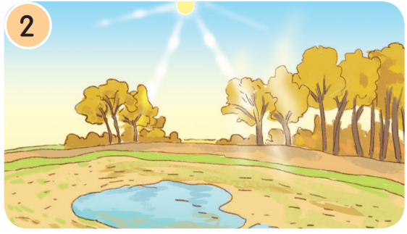
Mùa | Đặc điểm
Mùa khô | nắng nhiều, ban ngày trời nóng, mưa rất ít

Slide 18
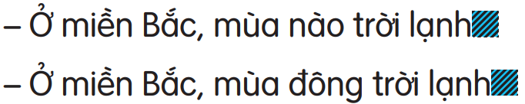
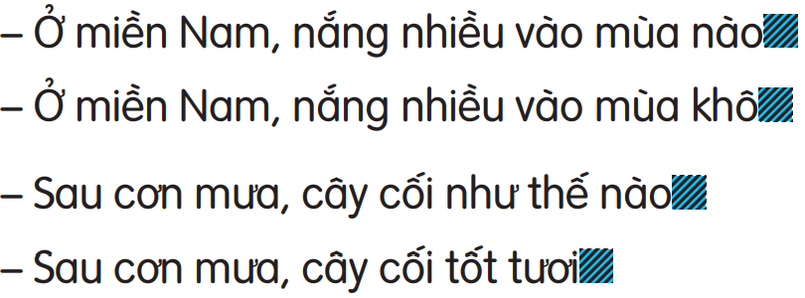
?
.
?
.
?
.

Slide 19

Tiết 5

Slide 20
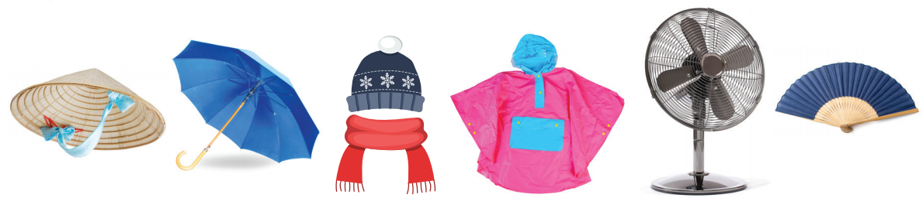
Cái nón
ô (dù)
mũ, khăn
áo mưa
quạt điện
quạt giấy

Slide 21
Chọn 1 - 2 đồ vật yêu thích và nói về đặc điểm, công dụng của chúng.

Slide 22
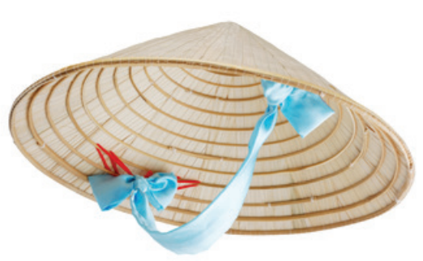
Nón có hình chóp được dùng để che mưa, che nắng; mũ được đan bằng len dùng để đội đầu vào mùa lạnh;…

Slide 23
